Slide 1
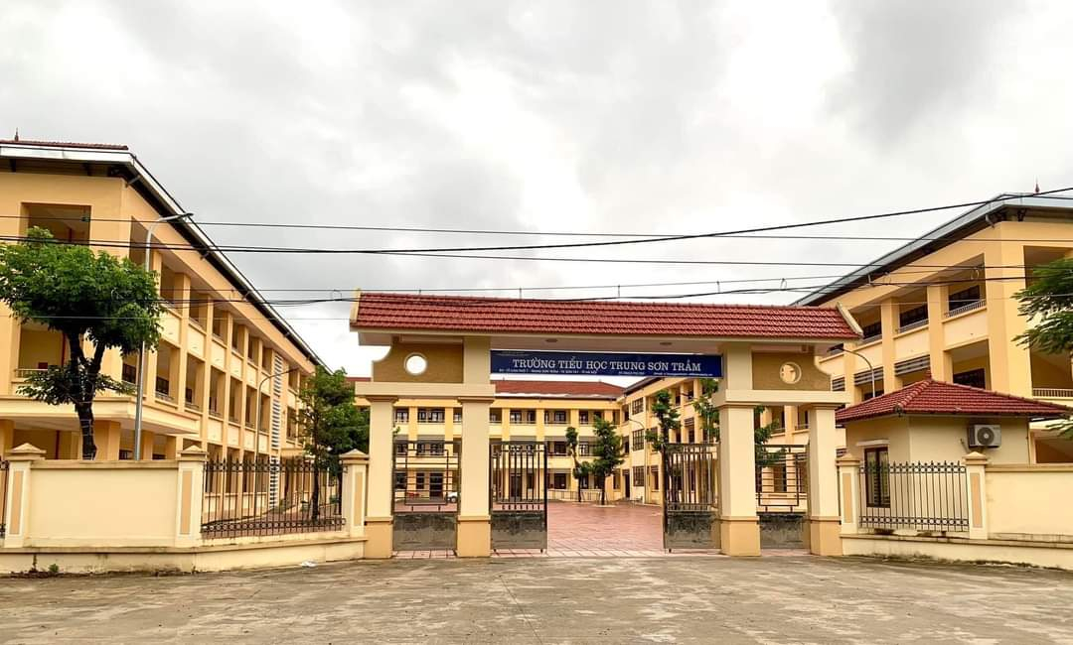



TRƯỜNG TIỂU HỌC TRUNG SƠN TRẦM
LỚP 5A6
NHIỆT LIỆT CHÀO MỪNG CÁC CÔ GIÁO VỀ DỰ GIỜ MÔN LỊCH SỬ
ĐƯỜNG TRƯỜNG SƠN
GV: Vũ Thị Thu Hoài

Slide 2




LỊCH SỬ

Slide 3




KHỞI ĐỘNG
Nhà sử học thông thái
1. Nhà máy hiện đại đầu tiên của nước ta được xây dựng dưới sự giúp đỡ của:
a) Mỹ
b) Liên Xô
c) Pháp
d) Tất cả đều đúng

Slide 4
Nhà sử học thông thái
2. Nhà máy hiện đại đầu tiên của nước ta có tên là:
a) Nhà máy Cơ khí Hà Nội
b) Nhà máy Cơ khí
c) Nhà máy Hà Nội
d) Nhà máy Hòa Bình

Slide 5
Nhà sử học thông thái
3. Nhà máy Cơ khí Hà Nội ra đời vào:
a) Năm 1956
b) Năm 1957
c) Năm 1958
d) Năm 1959

Slide 6
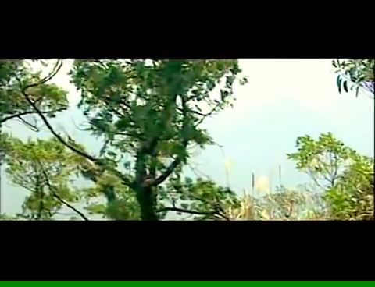

Slide 7


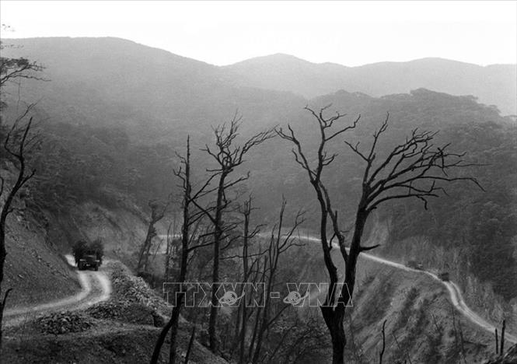
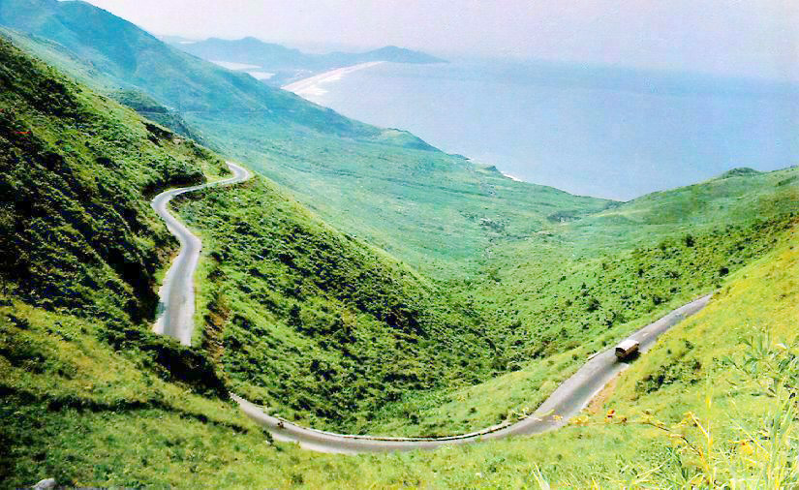
Lịch sử
ĐƯỜNG TRƯỜNG SƠN

Slide 8


Mục tiêu
Biết đường Trường Sơn với sự chi viện sức người, vũ khí, lương thực, … của miền Bắc cho cách mạng miền Nam, góp phần to lớn vào thắng lợi của cách mạng miền Nam:
+ Để đáp ứng nhu cầu chi viện cho miền Nam, ngày 19-5-1959, Trung ương Đảng quyết định mở đường Trường Sơn (đường Hồ Chí Minh).
+ Qua đường Trường Sơn, miền Bắc đã chi viện sức
người, sức của cho miền Nam, góp phần to lớn vào sự
nghiệp giải phóng miền Nam.

Slide 9
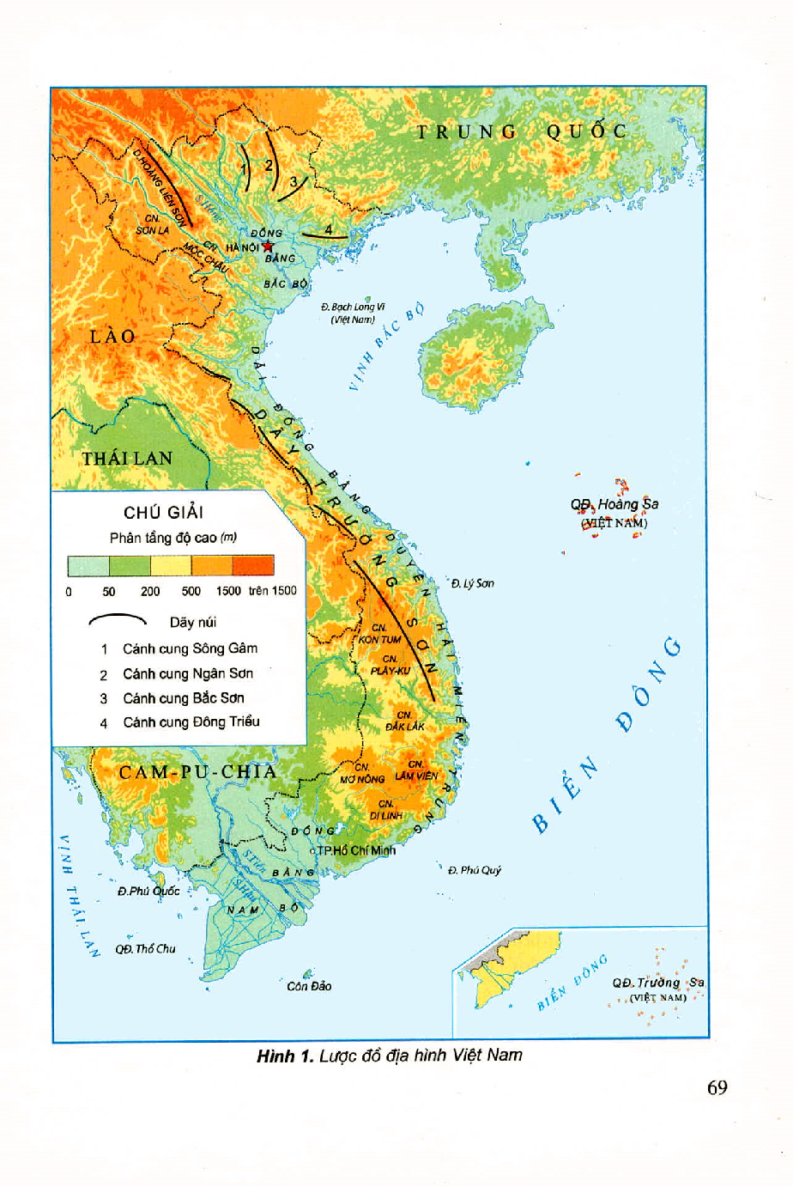
1
Mục đích mở đường Trường Sơn

Slide 10
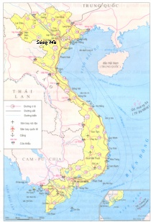
Đường Trường Sơn bắt đầu từ sông Mã – Thanh Hoá qua miền Tây Nghệ An đến miền Đông Nam Bộ, nó tựa như một xương sống nối liền giữa hai miền Bắc và Nam. Là hệ thống những tuyến đường, bao gồm rất nhiều con đường với 5 trục dọc và 21 trục ngang.
Em hãy quan sát lược đồ và
xác định vị trí đường
Trường Sơn.

Slide 11

Các em xem đoạn phim sau và kết hợp đọc thông tin trong SGK/47 đoạn “Trong kháng chiến chống Pháp … đường Hồ Chí Minh” để chuẩn bị trả lời các câu hỏi sau:
Thời gian: 5 phút
1/ Đường Trường Sơn ra đời vào thời gian nào?
2/ Đường Trường Sơn có tên gọi là gì?
3/ Ta mở đường Trường Sơn nhằm mục đích gì?
4/ Tại sao ta chọn mở đường qua dãy núi Trường Sơn?

Slide 12
Video 1. Mục đích ra đời của đường Trường Sơn

Slide 13
Ngày 19-5-1959, Trung ương Đảng quyết định mở đường Trường Sơn.
Đường
Trường
Sơn
Đường Trường Sơn còn được gọi là đường Hồ Chí
Minh hoặc đường mòn Hồ Chí Minh.
Mục đích: Để chi viện lương thực, vũ khí, sức
người, … cho chiến trường miền Nam.
Đường đi giữa rừng, khó bị địch phát hiện; quân
ta dựa vào rừng để che mắt quân thù

Slide 14
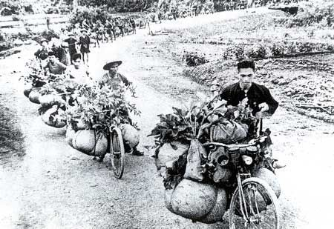
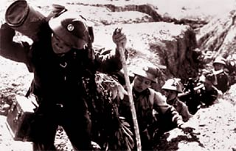
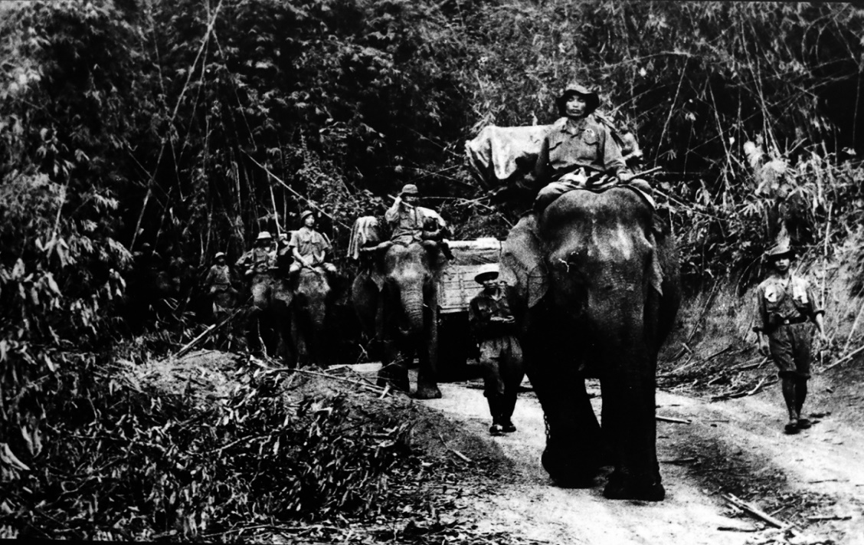
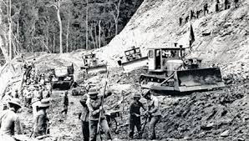
Bộ đội chi viện cho chiến trường miền Nam

Slide 15
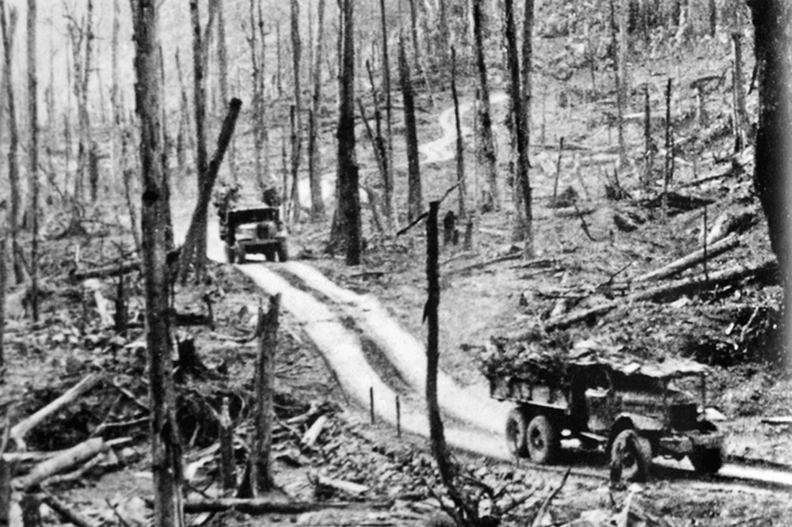
Những tấm gương anh dũng trên đường Trường Sơn
2

Slide 16
Các em hãy đọc thầm SGK trang 47 từ “Tính đến
ngày đất nước thống nhất… thì thầm” và nêu
những tấm gương anh dũng trên đường Trường
Sơn.
Thời gian: 3 phút

Slide 17
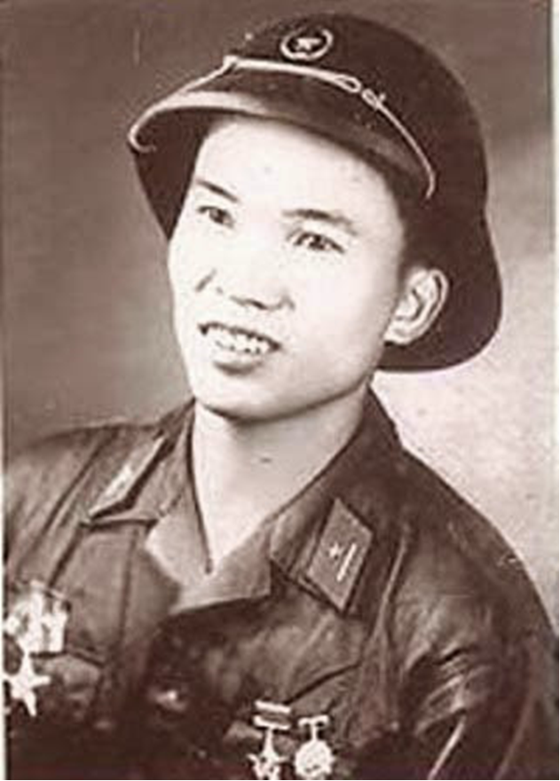
Anh Nguyễn Viết Sinh là một trong những anh hùng Trường Sơn - người đã 6 năm gùi hàng trên chặng đường dài gần bằng một vòng quanh trái đất.
Trung bình mỗi chuyến đi gùi hàng, một người lính sức khoẻ tốt chỉ gùi được 30-35 kg, anh Nguyễn Viết Sinh có thể gùi được 45-50 kg. Có lúc anh có thể gùi tới 75kg trong mỗi chuyến đi.
Nguyễn Viết Sinh
Anh hùng Lực lượng vũ trang nhân dân

Slide 18
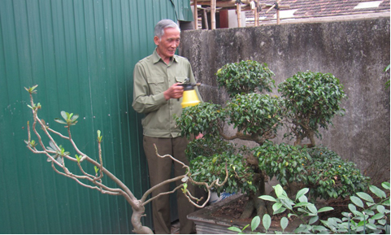
Anh Nguyễn Viết Sinh nghỉ hưu từ những năm 90 của thế kỉ XX và trở về với cuộc sống đời thường. Mỗi ngày của ông là những giây phút vui vầy bên con cháu sống một cuộc đời bình dị.

Slide 19
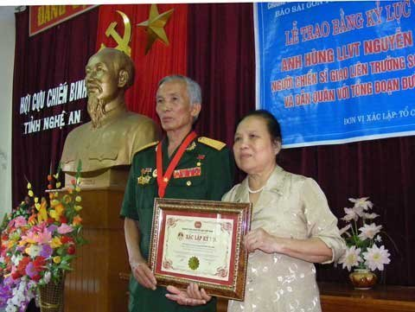
Anh hùng Lực lượng vũ trang nhân dân
Nguyễn Viết Sinh và vợ nhận bằng kỷ lục Việt Nam – Người chiến sĩ giao liên Trường Sơn gừi thồ hàng và dẫn quân với đoạn đường dài nhất.

Slide 20
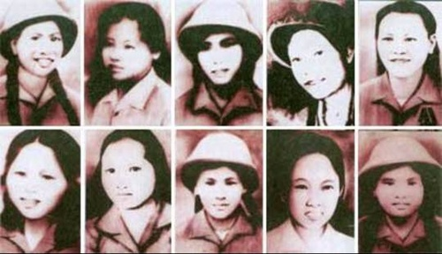
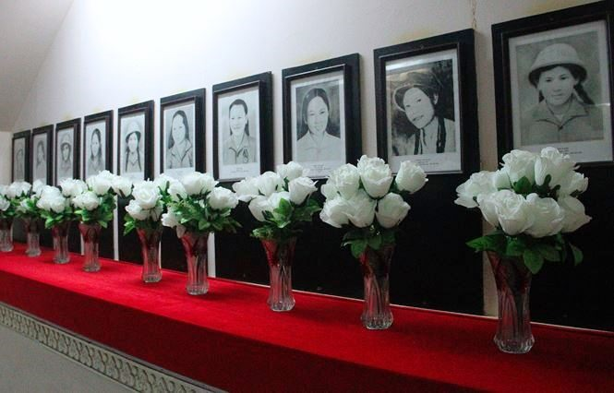
10 cô gái Ngã ba Đồng Lộc
- Tiểu đội nữ thanh niên xung phong do Võ Thị Tần làm tiểu đội trưởng có 10 cô tuổi từ 17 đến 24, được giao nhiệm vụ sửa đường cho xe qua.
- Ngày 24/7/1968 sau nhiều trận bom cày nát đoạn đường, các cô vẫn không rời vị trí. Vừa dứt tiếng bom, các cô lại lao ra dùng cuốc, xẻng san lấp hố bom, vá đường, thông xe. Ðến 16 giờ 30 phút, trận bom hủy diệt lại dội xuống Ðồng Lộc và cả 10 cô gái đã anh dũng hy sinh.

Slide 21
Video 2

Slide 22
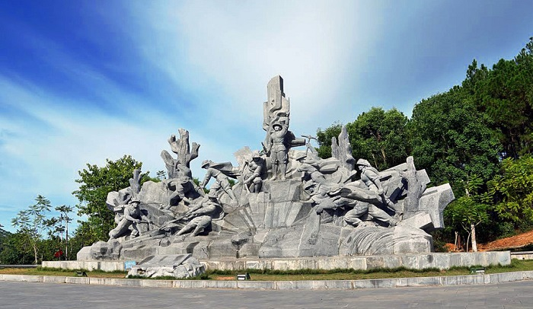
Tượng đài 10 liệt sĩ thanh niên xung phong tại Ngã ba Đồng Lộc.
Để ghi lại chiến tích của 10 cô gái tại trọng điểm lịch sử này, Quốc hội và Chính phủ đã truy tặng danh hiệu anh hùng cho 10 cô gái anh dũng này.

Slide 23
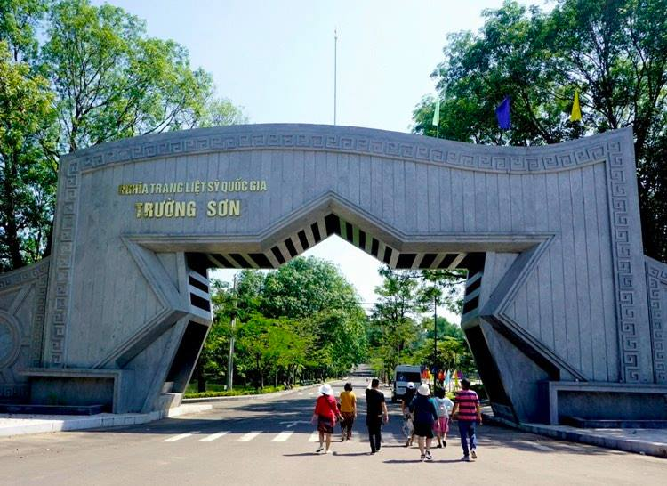
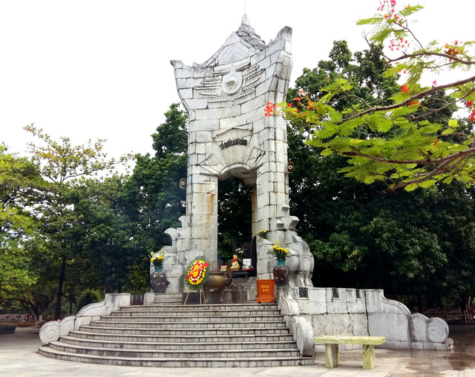
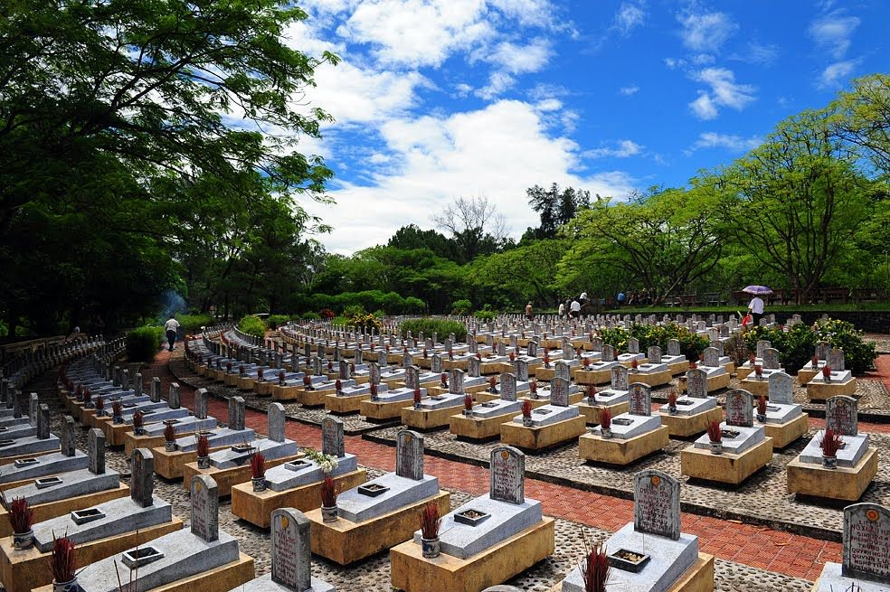
Nghĩa trang liệt sĩ
Trường Sơn (Quảng Trị)

Slide 24
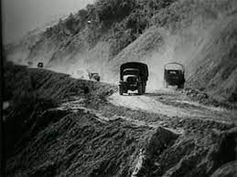
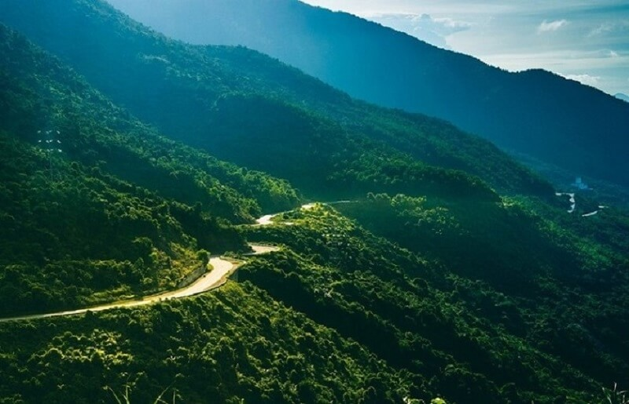
Vai trò của đường Trường Sơn
3

Slide 25
Các em thảo luận nhóm 4, cho biết đường
Trường Sơn có vai trò như thế nào trong
sự nghiệp thống nhất đất nước?
Thời gian: 3 phút

Slide 26
Là tuyến giao thông quân sự chính để chi viện sức người, vũ khí, lương thực,.. cho chiến trường, góp phần to lớn vào thắng lợi của cách mạng miền Nam.
Vai
trò
Là biểu tượng cho ý chí quyết thắng của dân tộc Việt Nam trong kháng chiến chống Mĩ.

Slide 27
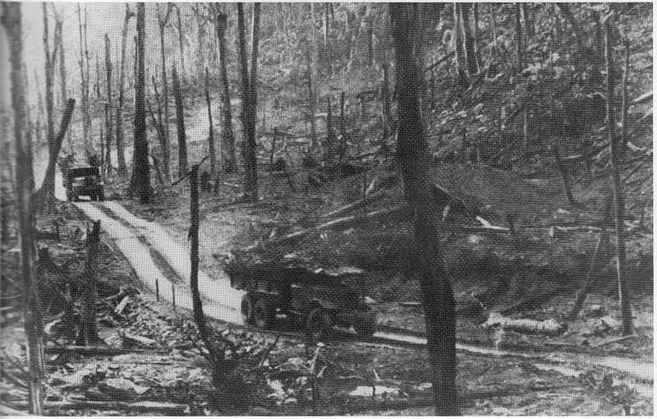
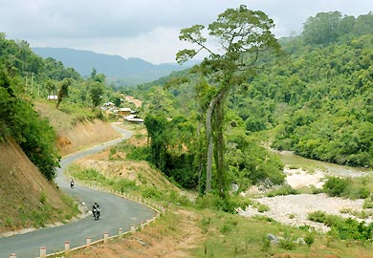
Đường Trường Sơn xưa và nay

Slide 28
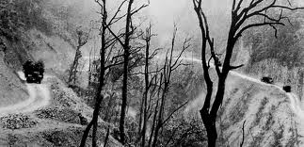
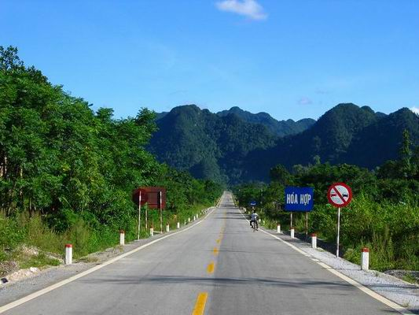
Đường Trường Sơn xưa và nay

Slide 29
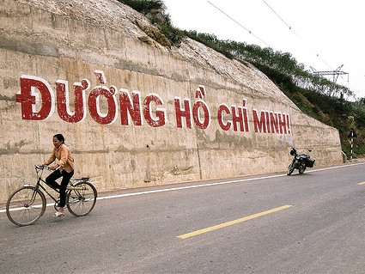
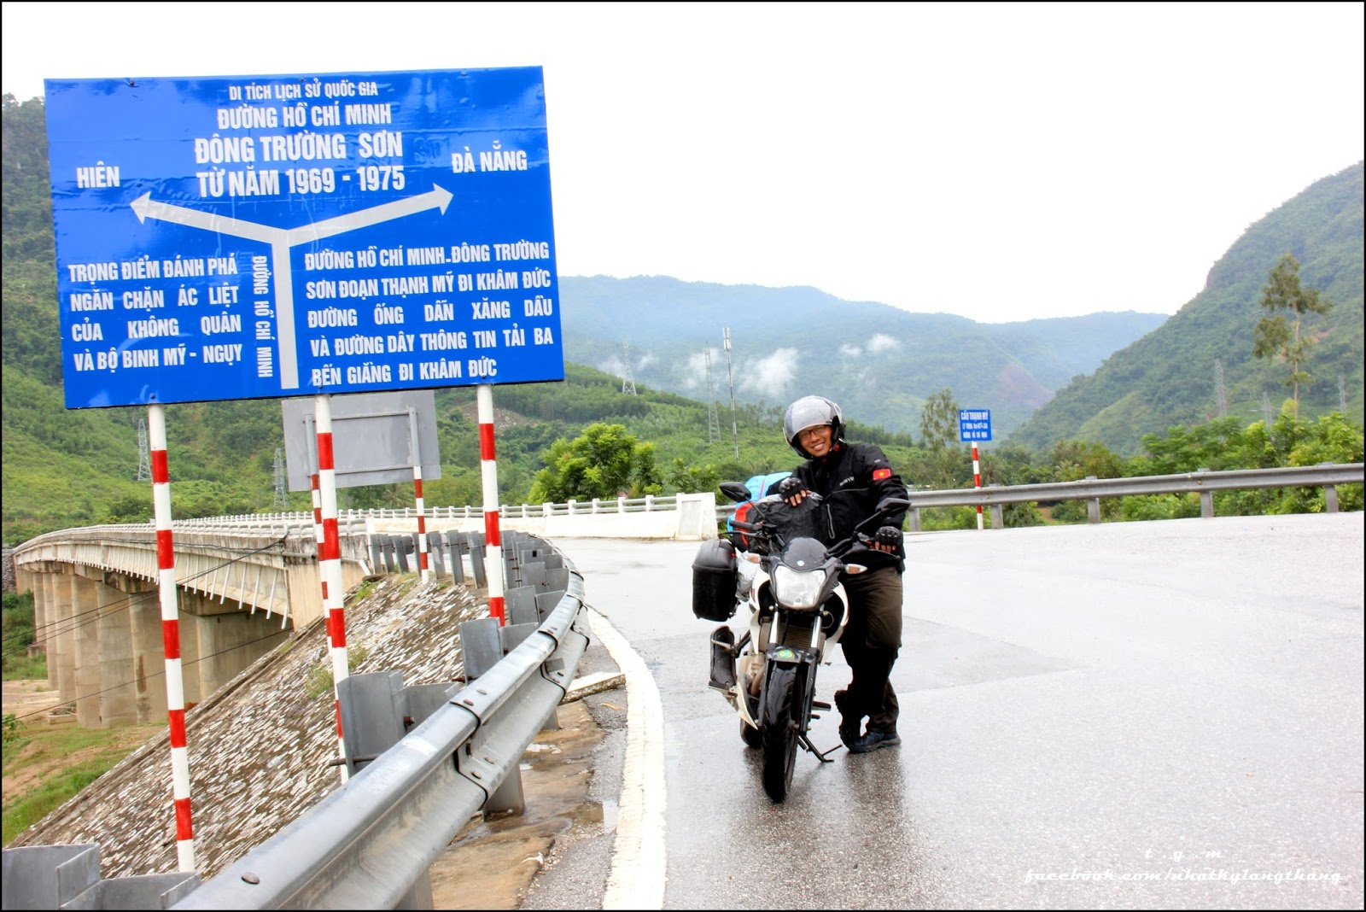
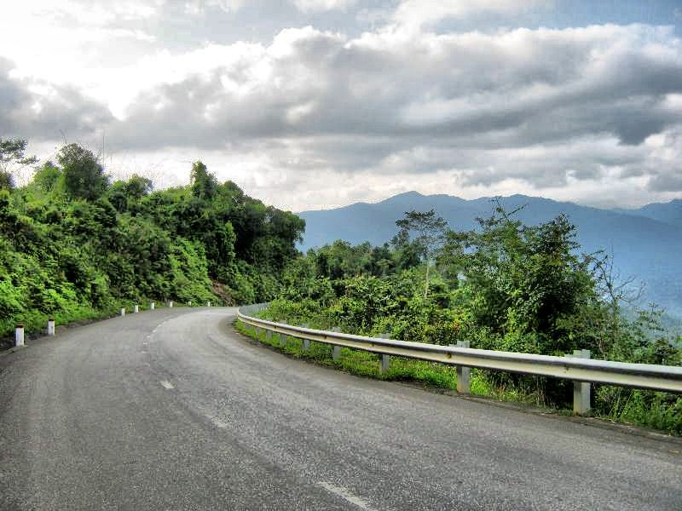
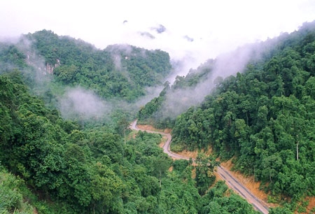
Đường Trường Sơn ngày nay

Slide 30
Là con đường giao thông quan trọng nối hai miền Nam - Bắc, là một trong những con đường góp phần Công nghiệp hoá - Hiện đại hoá đất nước.
Hiện nay, đường Trường Sơn có vai trò
như thế nào?

Slide 31

GHI NHỚ
Ngày 19-5-1959, Trung ương Đảng quyết định mở đường Trường Sơn. Đây là con đường để miền Bắc chi viện sức người, vũ khí, lương thực,… cho chiến trường, góp phần to lớn vào sự nghiệp giải phóng miền Nam.

Slide 32
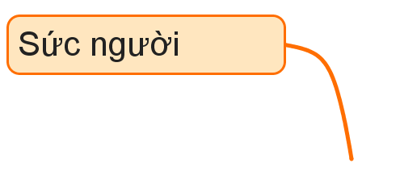


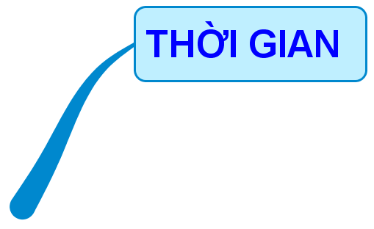



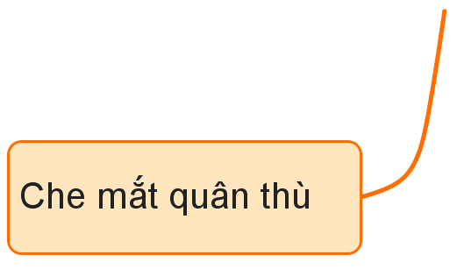

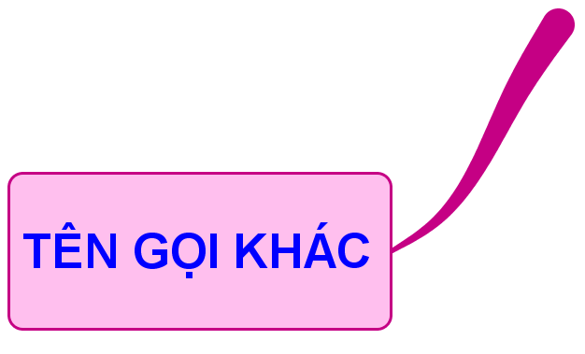
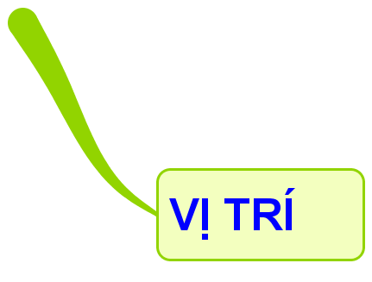


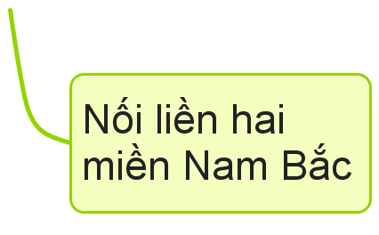
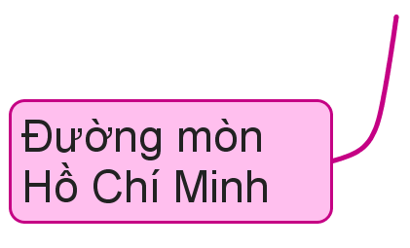
NHỮNG NÉT CHÍNH VỀ ĐƯỜNG TRƯỜNG SƠN

Slide 33

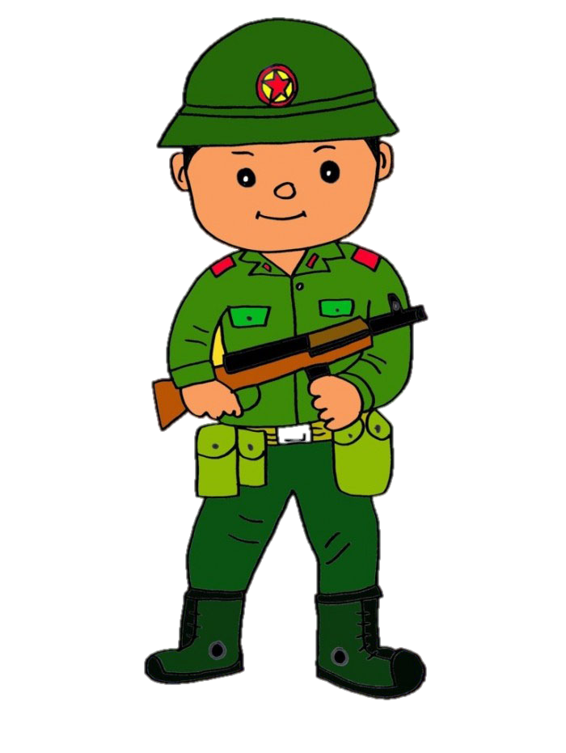
Tạm biệt

